Slide 1
卓越經營品質獎說明
中華民國品質學會
品質獎委員會
105年4月7日

Slide 2
一、前言
我是誰？我的任務是什麼？我如何定義自己？
我的公司是什麼樣的公司？公司派我來有什麼企圖？
我對「卓越經營績效模式」有多少了解？
我希望在這次說明會中能獲得哪些知識？

Slide 3
一、前言(續)
挑戰卓越經營品質獎，要有運用一些創新的想法，在現有的基礎上做一些改變。
要用快樂的心情迎接創新挑戰，要有在挑戰中成長，在挑戰中茁壯的決心。

Slide 4
二、概說
卓越經營品質獎評審項目，早年曾以品質管理之形態呈現。
隨著經濟發展與企業管理觀念和技術的成熟，於2006年起開始更新評審項目與內容，以提升經營績效為訴求，並強調品質管理原則之重要。

Slide 5
二、概說(續)
2008年更制定「卓越經營績效模式指引」，來推廣卓越經營績效模式，目前已獲若干企業及機構之迴響。
此後每年均隨科技與管理理念的發展，及使用者的方便依更容易、更簡單、更精實原則進行若干調整，今年亦然。

Slide 6
二、概說(續)
卓越經營績效模式應用指引共分為
「甲部分：組織運作一般性敘述」
「乙部分：企業卓越經營績效模式概述（資訊性）」
「丙部分：說明卓越經營績效模式之實務運作」三部分。

Slide 7
三、挑戰卓越經營品質獎之策略
  1.高階主管的決心、參加者的信心與熱心 。
  2.全員教育訓練。
  3.落實執行。

Slide 8
四、卓越經營績效模式角色
1.協助改進企業績效實務運作、經營能力、及成果。
2.利於在各型企業組織中從事溝通與分享最佳實務運作資訊。
3.作為瞭解與管理績效，及指引組織規劃與學習機會之使用工具。

Slide 9
五、卓越經營績效模式的目的
以全面品質管理概念，建立「卓越經營績效模式」供企業提升實務運作能力，達到「改善體質，永續經營」之目標。
在團體會員組織中，從事溝通與分享最佳實務運作之資訊，以增強彼此經營體質。
作為企業經營者訓練員工及改進組織績效的工具。
從自我評鑑中，找出改進之道，從而提升營運能力與增加顧客滿意度。

Slide 10
六、卓越經營績效模式的特質
（一）過程與成果並重
過程評審要項
對應之成果評審要項
1.領導
2.策略規劃與創新
3.顧客與市場
4.資源管理
5.營運管理
6.資訊與知識管理
7.1組織文化塑造與社會責任成果
7.2策略規劃與創新成果
7.3顧客與市場成果
7.4資源管理成果
7.5營運管理成果
7.6資訊與知識管理成果

Slide 11
六、卓越經營績效模式的特質(續)
（二）屬性
評審要項不具規範性，它是依成果導向要求來設計的，你想要得到何種成果就得規劃如何獲致此成果的一些做法，職是之故，它是可改編(或改寫)的，切莫將它視為規定。

Slide 12
六、卓越經營績效模式的特質(續)
（三）運用系統觀點檢視全局，以維持全組織目的一致，消除分歧。
是把品質管理十原則、評審要項、配分準則、成果導向、跨過程聯接等，嵌進準則所要整合的架構內。
（四）評審要項
本獎卓越經營績效模式的評審要項，提供組織追求卓越經營成果的指引，讓組織能以最有效率的方式，了解資源應投注之方向，進而掌握提升組織經營績效的關鍵。

Slide 13
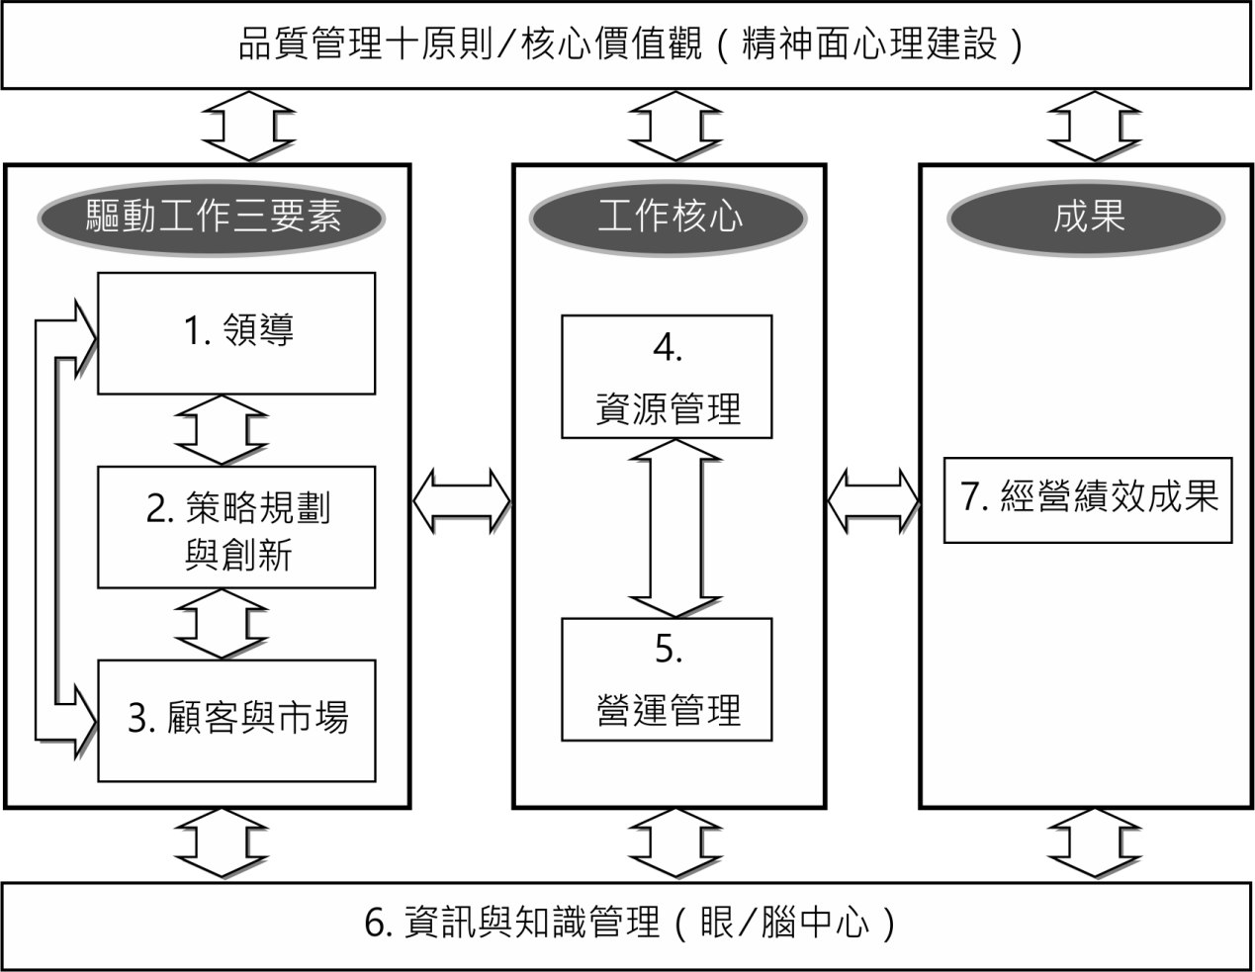
七、卓越經營績效模式 （企業類）

Slide 14
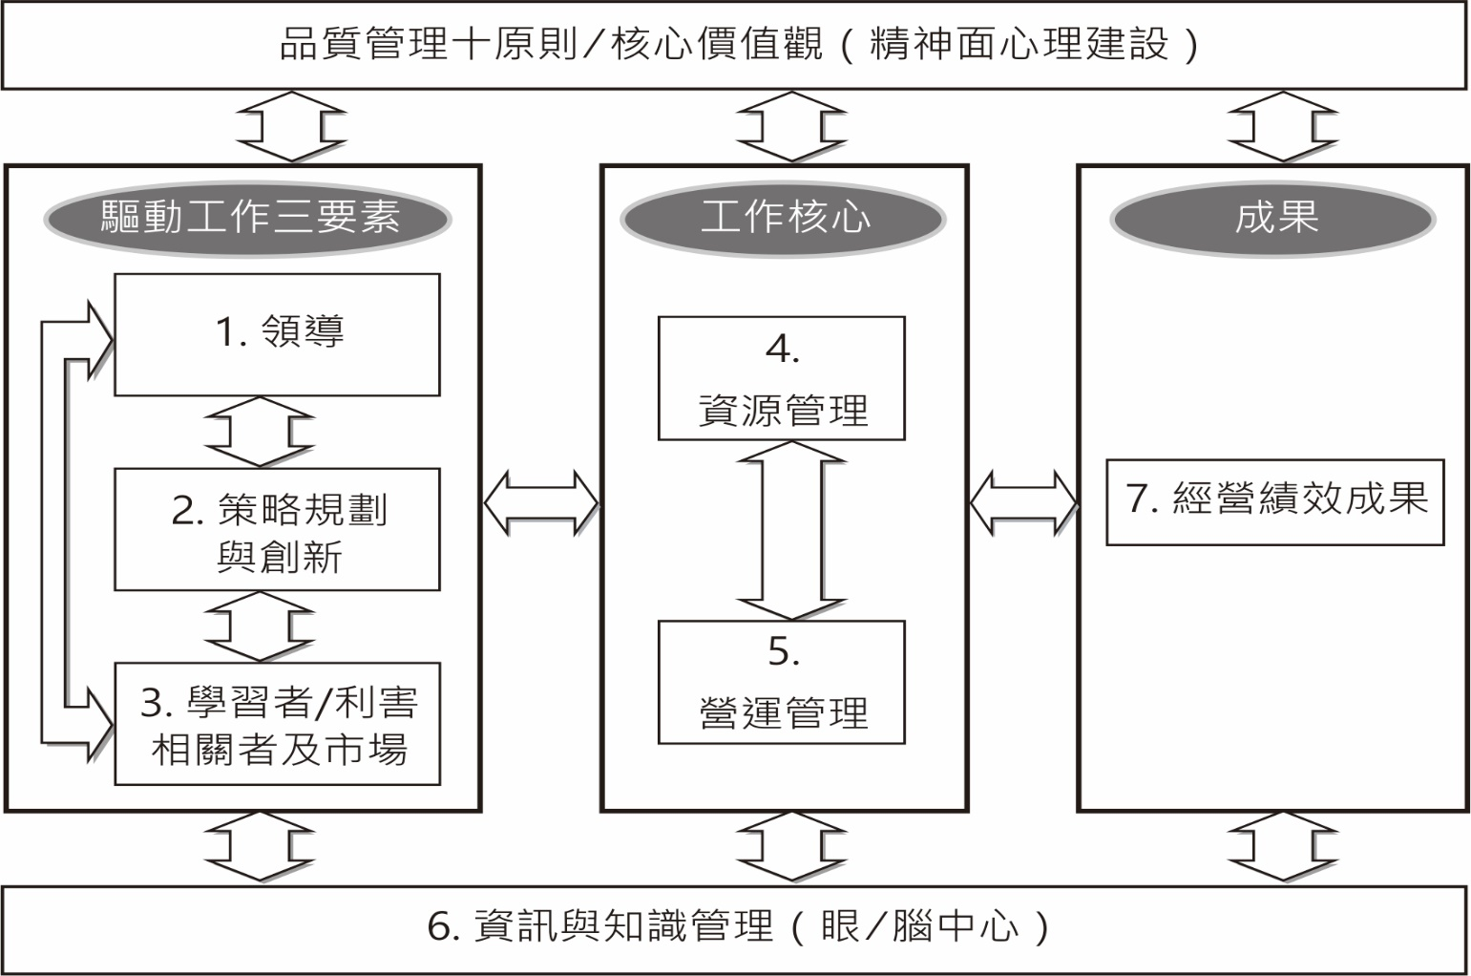
七、卓越經營績效模式 （教育類）

Slide 15
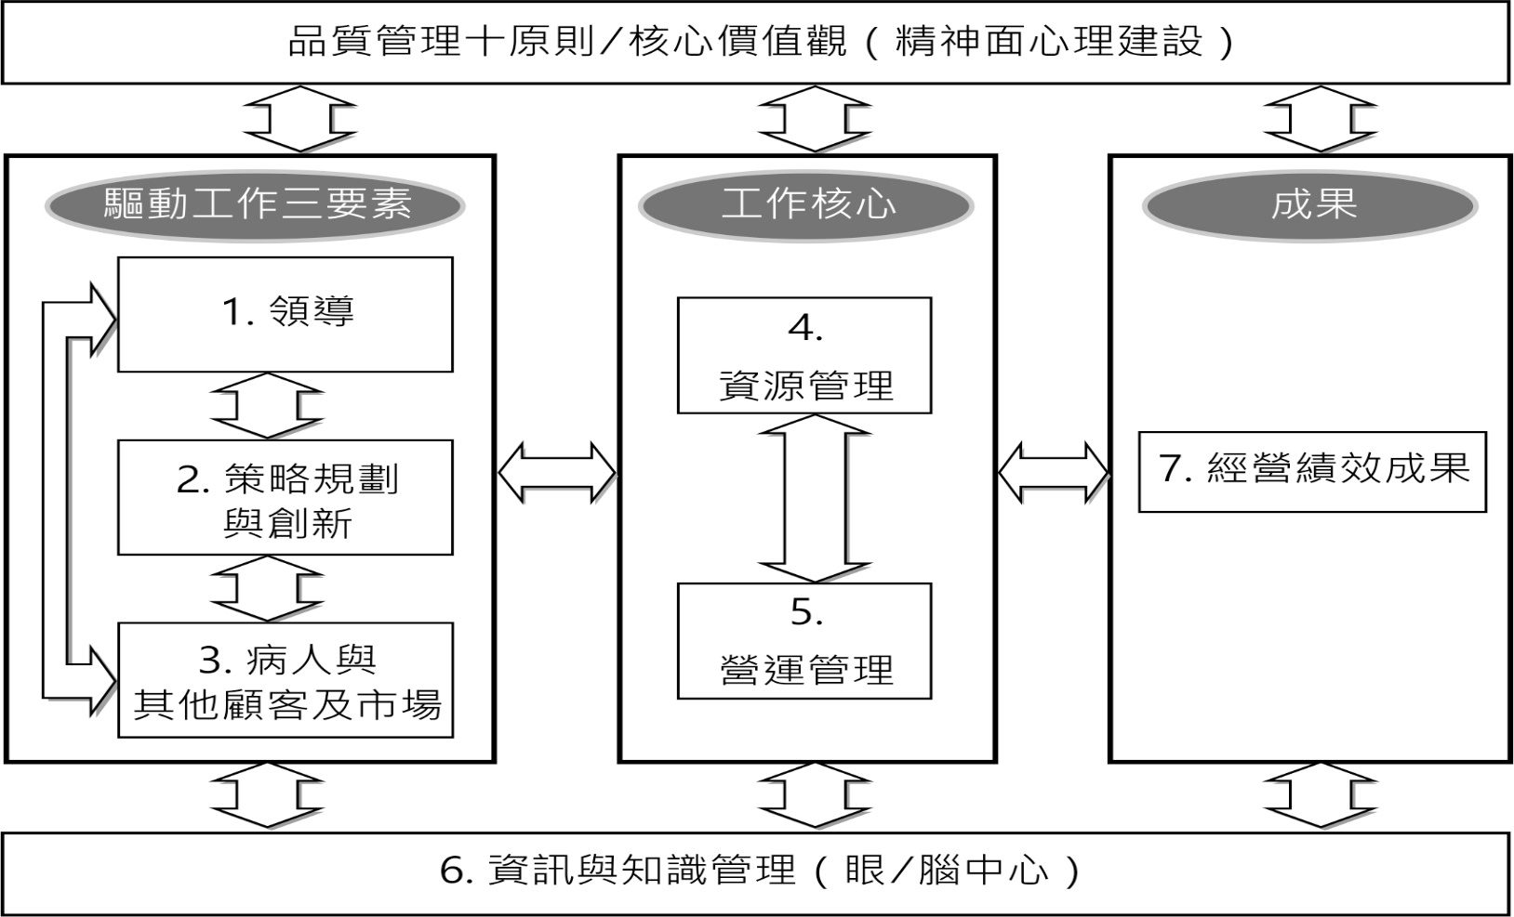
七、卓越經營績效模式 （醫療類）

Slide 16
八、品質持續改進循環
持續改進組織品質是領導者無可旁貸之責，領導者通常要能思考我們該做什麼，來提升組織品質。
（一）「做什麼？」--P
（二）「如何做？」--D
（三）「做得夠好嗎？」--C
（四）「做的成果為何？」--A

Slide 17
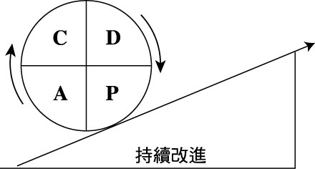
八、品質持續改進循環(續)

Slide 18
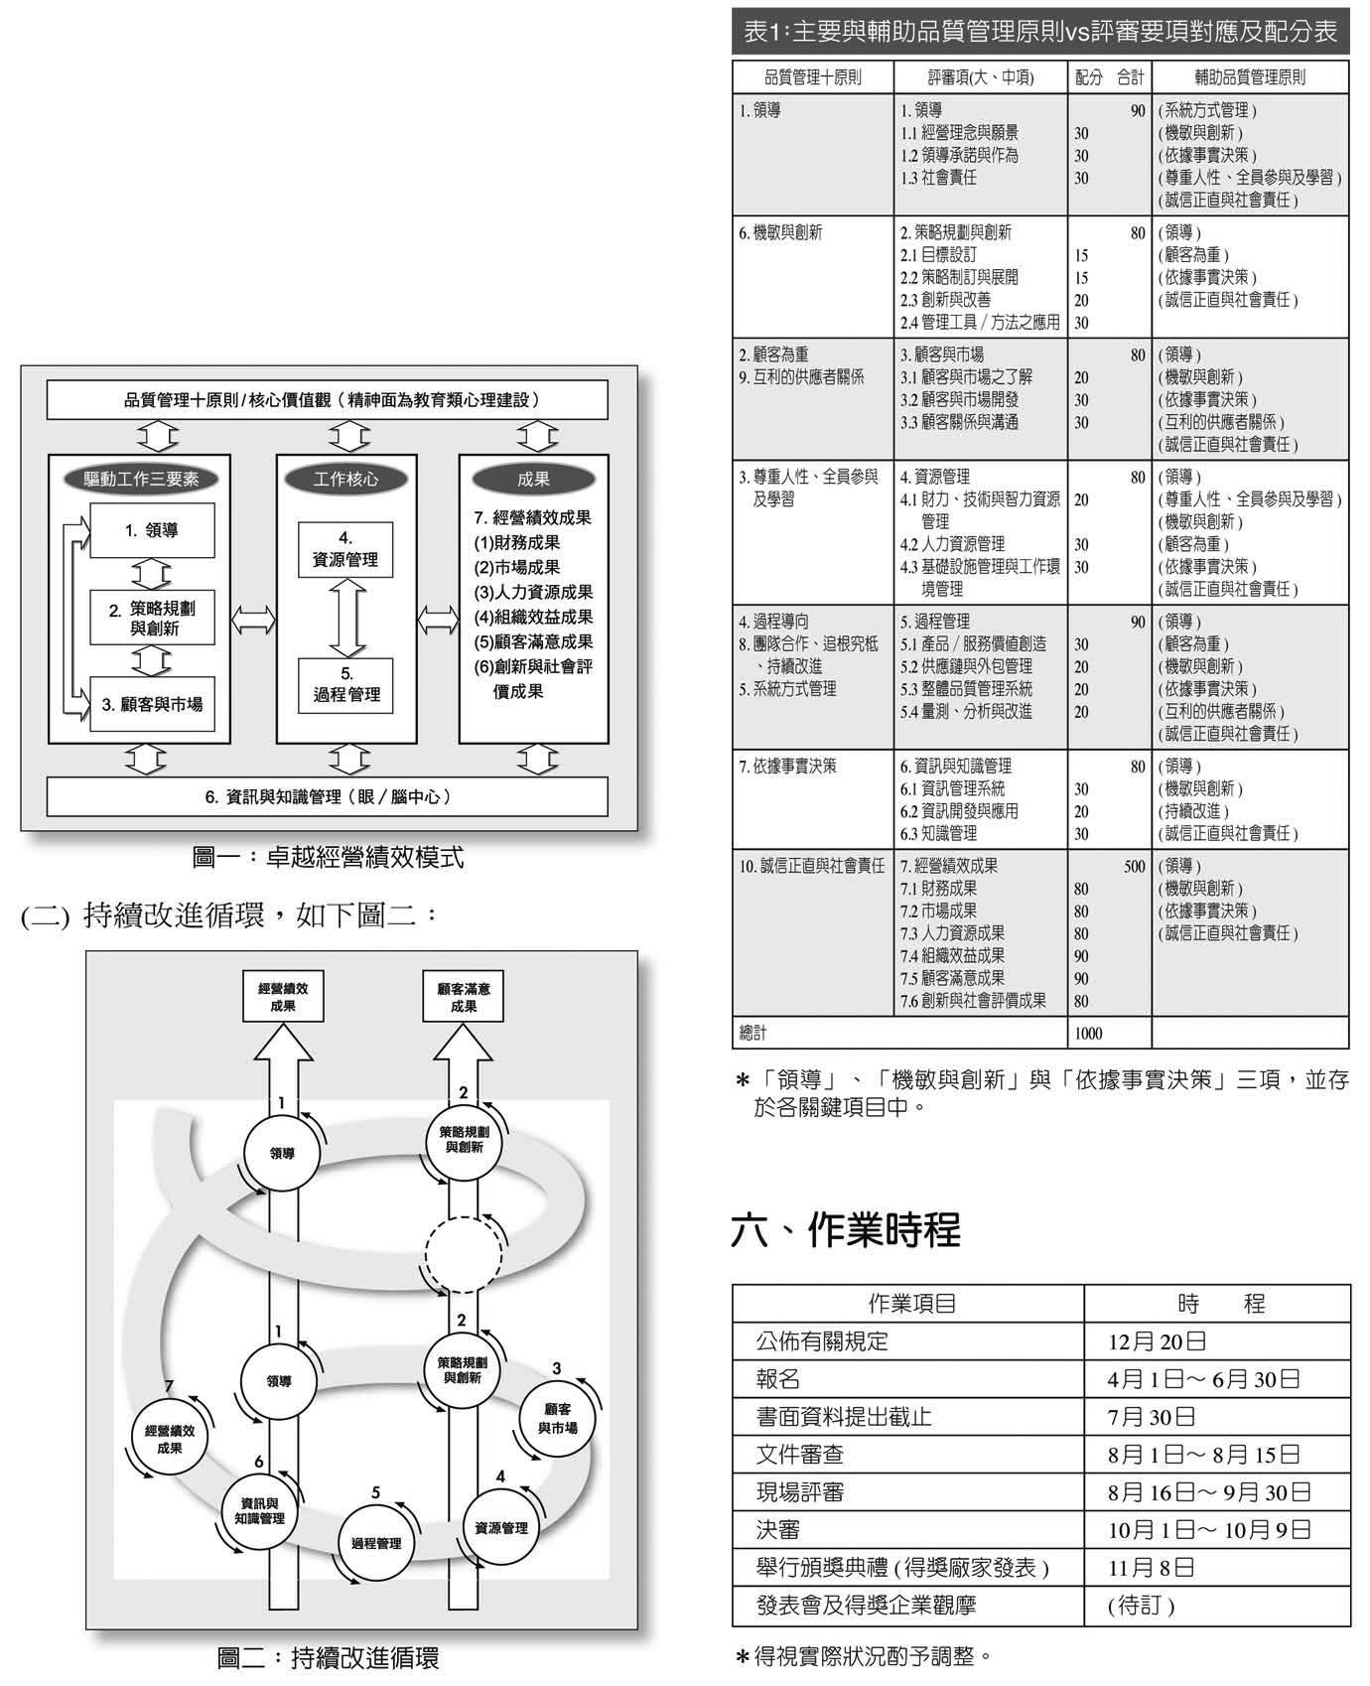
八、品質持續改進循環(續)
持續改進螺旋圖
持續改進每一管理評審要項，不斷提昇「經營績效成果」與「顧客滿意成果」。

Slide 19
九、品質管理十原則
1.前瞻性領導
2.顧客為重
3.尊重人性 、全員許諾及學習
4.過程導向
5.系統方式管理
6.機敏與創新
7.依據事實決策
8.團隊合作、追根究底、持續改進
9.互利的供應者與人際關係
10.誠信正直與社會責任。

Slide 20
九、品質管理十原則(續)
品質管理十原則係行事之觀念或信念指引，領導者是企業文化建立者，他須負責將管理原則在組織中實踐，以發揮其軟實力的功能。
領導者在規劃組織營運系統時，要專注目標、成果導向，並結合策略與過程，形成目標－策略－過程－成果鏈的系統，並以量化/非量化成果，衡量其作業績效。

Slide 21
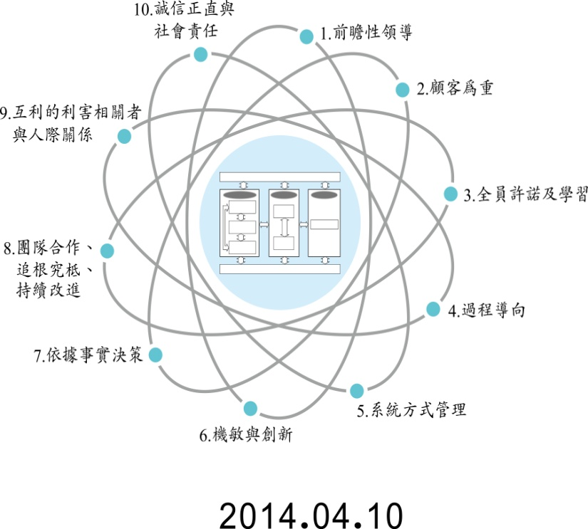
「品質管理十原則」與
卓越經營績效模式的關係

Slide 22
十、評審要項、配分、成果及品質管理原則
管理評審要項 | 配分/合計 | 品質管理原則 A：主要 B：次要
1.領導 1.1經營理念、願景及政策 1.2領導承諾與作為 1.3社會責任 1.4風險管理 | 100 | A：1前瞻性領導 B：2-10
2策略規劃與創新 2.1目標設定 2.2策略規劃與展開 2.3創新與改善 2.4管理工具/方法之應用 | 80 | A：5機敏與創新 B：1-4、6-10
3顧客與市場 3.1顧客之了解 3.2市場之開發 3.3顧客關係與滿意 | 70 | A：2顧客為重 B：1、3-10
4資源管理 4.1人力資源管理 4.2財力、技術與智力資源管理 4.3基礎設施管理與工作環境管理 | 80 | A：3.尊重人性全員許諾及學習 B：1-2、4-10

Slide 23
十、評審要項、配分、成果及品質管理原則(續)
5營運管理 5.1營運規劃與管制 5.2供應鏈與外包管理 5.3整體品質管理系統 5.4量測、分析及改進 | 100 | A：4.過程導向5系統方式管理9互利的供應者與人際關係 B：1-3、6-8、10
6資訊與知識管理 6.1資訊管理系統 6.2資訊開發與應用 6.3知識管理 | 70 | A：7依據事實決策 B：1-6、8-10
 | 合計500
7經營績效成果 7.1組織文化塑造與社會責任成果 7.2策略規劃與創新成果 7.3顧客與市場成果 7.4資源管理成果 7.5營運管理成果 7.6資訊與知識管理成果 | 500 100 80 70 80 100 70
總計 | 1000
品質管理十原則：1.前瞻性領導2.顧客為重3.尊重人性、全員許諾及學習4.過程導向5.系統方式管理6.機敏與創新 7.依據事實決策8.團隊合作、追根究底、持續改進9.互利的利害相關者與人際關係10.誠信正直與社會責任。

Slide 24
十一、評審要項及其做法
設計評審要項目的，係用來協助提供組織整合的績效管理方法，以獲致下列三項結果：
（一)提交不斷改進的價值給顧客與利害相關者，對組織永續性作出貢獻。
（二)改進整體組織效益與能力。
（三)組織與人員學習。

Slide 25
十一、評審要項及其做法(續)
「卓越經營績效模式」評審要項有七，此處將針對各評審要項提出一些參考做法，供管理者選用或裁適後使用。
我們知道，組織有大有小，行業有製造、服務及非營利組織之別，管理者需以關鍵項目條款為指引，依組織特性予以轉化為組織的習慣語言，落實在日常管理運作中。茲簡介評審要項(8.1~8.7)如下：

Slide 26
  8.1.領導
  領導一詞，有「領導才能」、「領導風格」或「領導力」之意。領導力是職權與威信的結合，是獲得追隨者的能力。威信奠基於品德，「其身正，不令而行」。
  最高管理階層領導者應具備條件：前瞻性眼光、了解客戶、能創造”顧客為重”及明確的價值觀和目標、能制訂策略刺激創新、培訓員工知識與能力，以確保組織能永續經營。

Slide 27
8.1.領導(續)
原則：應為組織建立一致的目標與方向，並親自參與主導績效目標達成的一些活動。
具體做法：規劃永續經營有關的一些做法（P），諸如：願景、目標、品質政策規劃，品質管理系統建立，以及在激勵員工、創新和學習、社會責任…等方面採取具體的作為。
須執行的評審要項（D）
  A.經營理念與願景、
  B.領導承諾與作為、
  C.社會責任、
  D.風險管理。

Slide 28
8.2.策略規劃與創新
擬訂一套能達成組織目標、基本政策及策略的行動計畫，以規範達成該行動計畫所需的資源使用，同時，也要讓全體員工了解。
“創新”意指從事有意義的變革以改進組織的產品、服務及過程，為組織利害相關者創造新價值。

Slide 29
8.2.策略規劃與創新(續)
原則：快速、彈性與客製化的回應顧客要求，並從事有意義的變革以改進組織的產品、服務及過程，為組織利害相關者創造新價值。
具體做法：規劃策略規劃與創新有關的一些做法（P）諸如：組織為實現願景與目標而制訂策略目標、策略規劃，亦須持續從事變革
須執行的評審要項（D）
  A.目標設訂、
  B.策略制訂與展開、
  C.創新與改善、
  D.管理工具/方法之應用。

Slide 30
8.3. 顧客與市場
狹義顧客係指：「接受產品者」，廣義顧客係指，「任何會受到組織產品或是過程影響者，亦即利害相關者。」利害相關者包括：顧客、業主/股東、組織內人員、供應者與夥伴、及社會。
狹義市場係指：「買賣雙方進行商品交換的場所」，廣義市場係指，「為了買賣某些商品而與其他廠商和個人相聯繫的場所。」市場的規模大小，即其購買者數。

Slide 31
8.3. 顧客與市場(續)
原則：組織是靠顧客而存在，應瞭解他們現在與未來需要，機敏地回應他們的要求，並致力於超越他們的期望。
具體做法：須規劃處理顧客與市場有關的一些做法（P）
須執行的評審要項（D）
  A.顧客與市場之了解、
  B.顧客與市場開發、
  C.顧客關係與溝通。

Slide 32
8.4. 資源管理
組織須依達成組織之短、長期目標，鑑別所需之內部與外部資源，諸如：人員、設備、基礎設施、材料、能源、知識、財務…等。此外，須同時進行新資源、最適化過程及新技術之研究。

Slide 33
8.4. 資源管理 (續)
原則：無形資產，需予以保護與運用。人員是組織的重要資源，他們的共同參與改進活動，能發揮其為組織利益而努力的能力。
具體做法：規劃為確保策略規劃與目標實現，而執行資源管理有關的一些做法（P）
須執行的評審要項（D）
  A.人力資源管理、
  B.財力、技術與智財資源管理、
  C.基礎設施管理與工作環境管理

Slide 34
8.5.營運管理
營運管理範圍可包括：營運規劃與管制、決定市場需求和與客戶互動、規劃營運流程、商品與服務條款的外部管制、商品與服務之開發、商品生產與服務提供…等。

Slide 35
8.5.營運管理(續)
原則：鑑別、瞭解與管理相互關聯營運作業系統，使組織目標能以更具效果與效率之方式達成。
具體做法：規劃實施營運流程規劃與管制中有關價值創造過程、價值鏈系統的關鍵過程與支援該過程的一些做法（P）
須執行的評審要項（D）
  A.營運規劃與管制、
  B.供應鏈與外包管理、
  C.整體品質管理系統、
  D.量測、分析與改進。

Slide 36
8.6. 資訊與知識管理
組織須建立與維持作業過程以蒐集可靠而有用的資料，並將此類資料轉換為決策所須的資訊，包括：儲存、安全防衛、保護、溝通及提供資料與資訊至所有相關單位。

Slide 37
8.6. 資訊與知識管理(續)
原則：有效的決策是以邏輯與資料及資訊的直覺分析為基礎。
具體做法：規劃執行資訊與知識管理有關的一些做法（P）
須執行的評審要項（D）
  A.資訊管理系統、
  B.資訊開發與應用、
  C.知識管理

Slide 38
8.7. 經營績效成果
內容概述：組織在生存競爭中成長及永續經營，應在內外部訂定適當之關鍵績效指標（KPI），以發現 / 鑑別及評估風險與機會。

Slide 39
8.7. 經營績效成果(續)
原則：持續檢討所設訂工作項目與目標之執行成果，作為改進之參考。
評審要項：
A.組織文化塑造與社會責任成果、
B.策略規劃與創新成果
C.顧客與市場成果
D.資源管理成果
E.營運管理成果
F.資訊與知識管理成果。
成果：成果的趨勢資訊，至少須以三年為準。

Slide 40
十二、落實執行之道
針對卓越經營七大要項中的個別項目，我們應把它看作組織領導者應當關注的課題，其中每一課題，都有其應有的活動，這些活動之規劃與實施，須遵守二個原則：
  (一)是與達成組織目標有關，
  (二)是會產生增加價值的結果。
領導者要將七要項所關切的課題及其展開項目，作為「治事之本」，據以徹底執行。

Slide 41
十二、落實執行之道(續)
評審要項

Slide 42
十三、如何實施自我評鑑
卓越經營績效模式自我評鑑可使用「卓越經營績效成熟度自我評鑑表」，如表3，此表係供欲挑戰卓越經營品質獎者，作為評估自身卓越經營模式成熟度以改進組織經營體質之參考。
其成熟度共分為五等級，成熟度說明見表4。

Slide 43
十三、如何實施自我評鑑(續)
凡欲申請卓越經營品質獎者，在申請時需先完成自我評鑑。使用者可參考七大評審要項，以簡要方式評鑑其成熟度，展示各要項之優勢與改進機會，並給予評分。最好能在600分以上，才提出申請，如此才有獲獎的機會。
只要能逐一回答評審要項所列問題，你便能快速地完成自我分析，如此可得知組織經營體質之概況，進而從事增強補弱改進經營體質之旅。請專注「優勢」滿級分，等級2以下自然落入「改進機會」，說明如下：

Slide 44
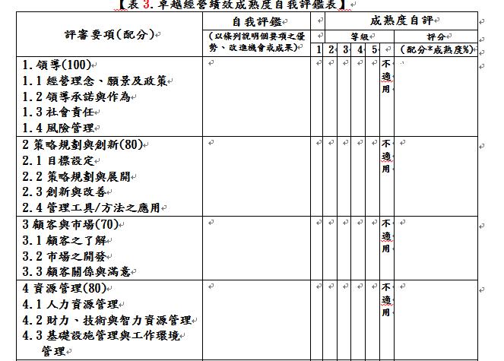
表3.成熟度自我評鑑表

Slide 45
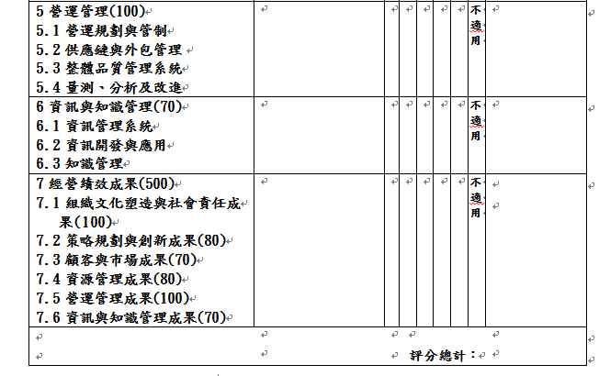
表3.成熟度自我評鑑表(續)

Slide 46
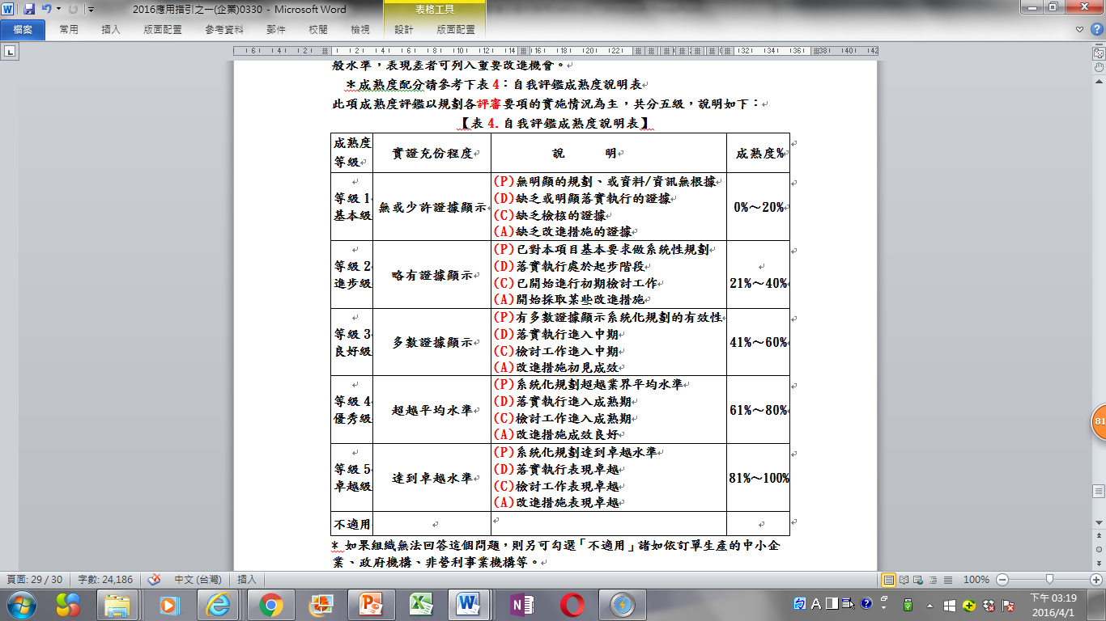
表4.自我評鑑成熟度說明表

Slide 47
十四、應注意之處
不要忽視「組織運作一般性敘述」，要用它幫你認清自己所處的大環境，擴大眼界和思考範圍。
卓越經營績效係由“謀事”、“成事”、“成效”三組構成，組織領導者需針對管理評審要項之實施過程提出
「做什麼？」--Plan，
「如何做？」--Do，
「做得夠好嗎？」--Check，及
「做的成果為何？」--Action
的問話，進行自主審查。

Slide 48
十四、應注意之處(續)
利用上圖三所示的大、小PDCA持續改進螺旋的概念，有效地操控PDCA持續改進管理循環，再結合「卓越經營品質獎自我評鑑表」之使用，不斷地檢討改進，必能產生「經營績效成果」提升與「顧客滿意成果」的雙重結果。

Slide 49
十四、應注意之處(續)
企業卓越經營績效評審要項具非規範性與彈性，它是依系統與成果導向概念來設計的，它是可改編或改寫的，它不會規定：
你如何架構組織，該分幾個管理層級，該用什麼管理工具。
你的組織該有或不該有規劃、研發、倫理、品質或其他職能部門。
在你組織的不同單位，該不該用相同的方式管理。

Slide 50
十四、應注意之處(續)
因為工具、技術、系統或組織架構，通常須視企業類型與大小、組織關係、組織的發展階段，及人力的能力與責任等因素而定，它們會隨需要與策略介入而改變。況且我們尊重組織經營者致勝的獨特理念與管理方式，故不宜加以規定。

Slide 51
十四、應注意之處(續)
領導者使用此模式時，不可執著於條款文字，需以條款要求作為激發管理創意之基礎，參考其精義運用創新思考，修訂一套符合自用條件的卓越經營模式或全面管理模式，進而創造鼓勵肯冒風險且能樂在工作的環境，塑造樂於改進創新的組織文化，展現出運用此模式所產生獨特的核心能力與競爭優勢，就有機會獲得卓越經營品質獎的榮銜。

Slide 52
十五、結語
發現推廣卓越經營績效模式是件會產生快樂的有意義工作。
營造必須改變以求勝的氣氛。
建立明確的目標，活動組織內上中下三層，對達成目標做出一致的承諾。
引起組織成員對改變現狀以創造價值的興趣。興奮(Excited)，更明確地說，是「為爭勝而興奮」。

Slide 53
十五、結語(續)
此模式可提供組織成員自我發展機會。例如：台灣飛利浦公司在羅益強總裁領導期間，為挑戰戴明獎拔擢杜茂雄先生做他的助理，杜先生全力以赴，不負所托從而練就一身本領，迄今仍不得閒。
「態度決定高度、眼界決定境界，思品決定人品、思路決定出路。」
你該如何想?

Slide 54
感謝聆聽
Q & A

